Slide 1
5. 키보드/게임패드로 로봇 팔 제어하기
로봇 팔 제어 관련 노드 제어 창(Rviz, Moveit2) 이 모두 닫혀 있어야 함.
로봇 팔 드라이버 노드 까지 닫혀 있다면, 재실행 필요함. (기존 강의 자료 참고)
신규 터미널에서 아래 명령 실행 (rviz2 로봇 팔 모델 인터페이스 실행)
$ cd roarm_ws_em0
$ ros2 launch moveit_servo demo.launch.py
5.1 로봇 팔의 키보드 제어
새로운 터미널에서 아래 명령 실행
$ cd ~/roarm_ws_em0
$ ros2 run roarm_moveit_cmd setgrippercmd
새로운 터미널에서 아래 명령 실행
$ cd ~/roarm_ws_em0
$ ros2 run roarm_moveit_cmd keyboardcontrol
이 실행창에 Focus 유지

Slide 2
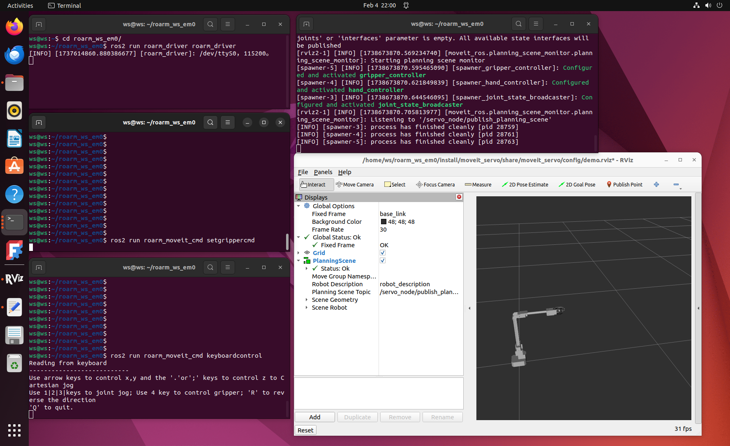
실행화면

Slide 3
제어를 위한 키 설정 값
좌표 제어
화살표 키 ↑ : X축 양의 방향으로 이동
화살표 키 ↓ : X축의 음수 방향으로 이동
화살표 키 ← : 양의 Y축 방향으로 이동
화살표 키 → : Y축의 음수 방향으로 이동
; 키 : 양의 Z축 방향으로 이동
. 키 : Z축의 음의 방향으로 이동
조인트 컨트롤
숫자 1 번 키 : 베이스 관절 운동
숫자 2번 키 : 어깨관절 운동
숫자 3번 키 : 팔꿈치 관절 운동
숫자 4 키 : 그리퍼 조인트 동작
문자 R 키: 위의 조인트 컨트롤의 방향을 전환합니다.
Q 문자를 눌러 작업을 종료하세요.
(주의사항)
Linux Terminal 창에서 키를 계속 누르고 있는 경우, 키 버퍼에 값이 누적되어 전송됨.
필요한 만큼만, 키를 눌러야 함.

Slide 4
5.2 로봇 팔을 위한 게임 패드 제어
컨트롤러 수신기를 컴퓨터에 꽂고 "장치" → "USB" → Oracle VM VirtualBox 상단에 있는 "Xbox"가 있는 장치 이름을 클릭합니다. 장치 이름 앞에 체크 표시(√)가 있으면 컨트롤러가 가상 머신에 연결되었음을 나타냅니다. 다음 게임 컨트롤러 버튼을 사용하여 로봇 팔을 제어할 수 있습니다.
좌측 관절 제어:
좌우 버튼 : 기본 관절 이동
위아래 버튼: 어깨 관절 움직임
오른쪽 관절 제어:
X, B 버튼 : 팔꿈치 관절 동작
Y, A 버튼 : 그리퍼 조인트 동작
XY 축 좌표 제어:
왼쪽 스틱: X축 이동
오른쪽 스틱: Y축 이동
관련 코드는 roam_moveit_cmd 에 있지 않고, moveit_servo에 존재함. 처리 방식은 keyboardcontrol과 유사함.
/home/ws/roarm_ws_em0/src/roarm_main/moveit_servo/src/teleop_demo/joystick_servo_example.cpp 참조

Slide 5
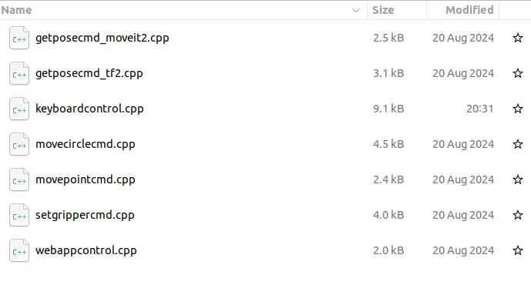
소스코드 설명
/home/ws/roarm_ws_em0/src/roarm_main/roarm_moveit_cmd/src
Keyboard 입력을 받으면, Topic을 로봇제어 Node로 발송
Keyboard 입력에서 전달된 gripper 제어 Topic을 로봇제어 Node로 발송

Slide 6
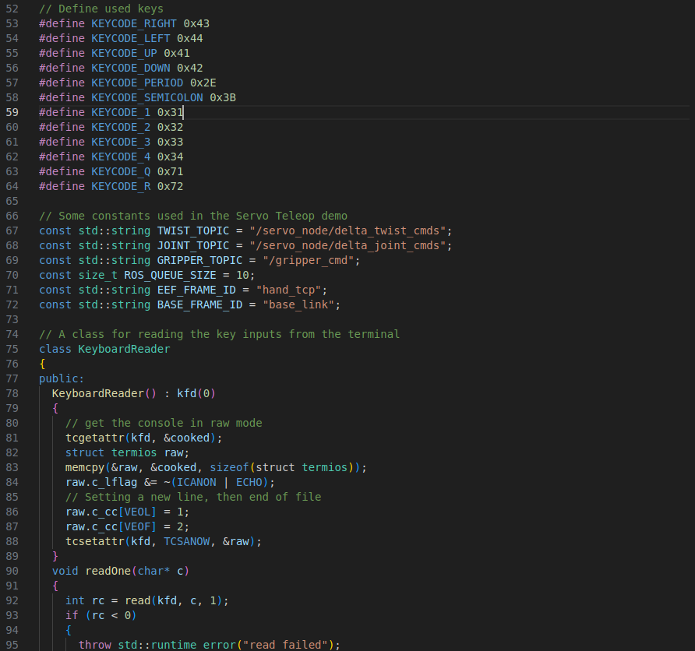
Keyboardcontrol.cpp (1/3)
키보드 값 정의
moveit_servo에 정의된 Topic Node 지정
Grippercmd 처리 topic
Topic Msg발송시 필요한 ID 지정
키보드 입력 값 1개씩 읽는다

Slide 7
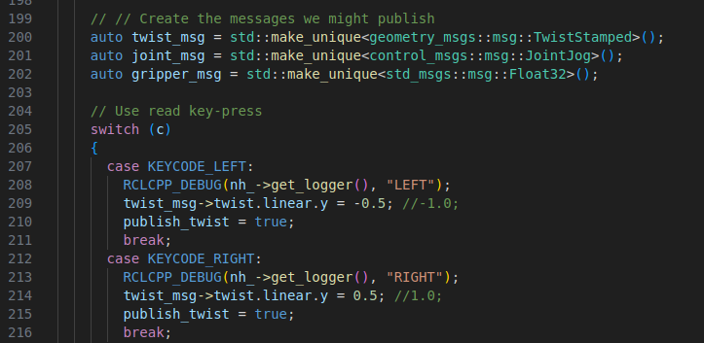
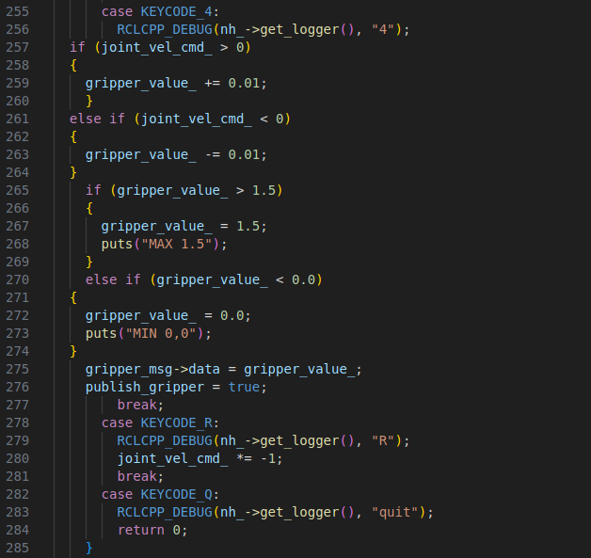
Keyboardcontrol.cpp (2/3)
각 키에 따라 정의 된 동작을 위해서,
Topic에 값을 설정하거나
제어 값을 변경한다.

Slide 8
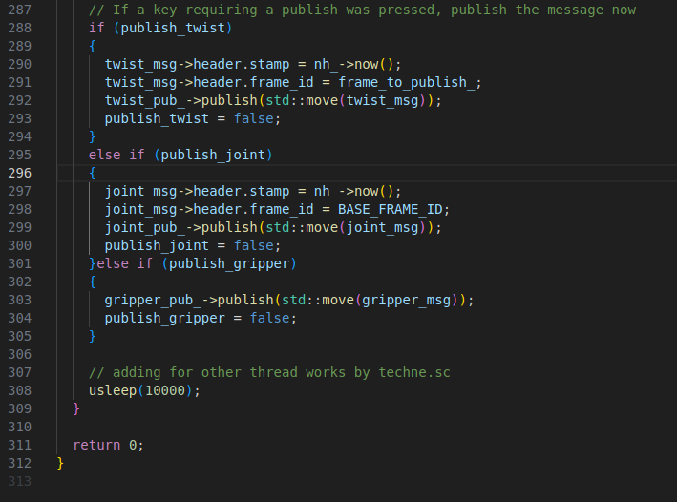
Keyboardcontrol.cpp (3/3)
좌표제어 topic msg 발송
조인트 제어 topic msg 발송
그립퍼 제어 topic msg 발송
<코드 수정 후 빌드시 명령>
$ cd roarm_ws_em0
$ colcon build --packages-select roarm_moveit_cmd

Slide 9
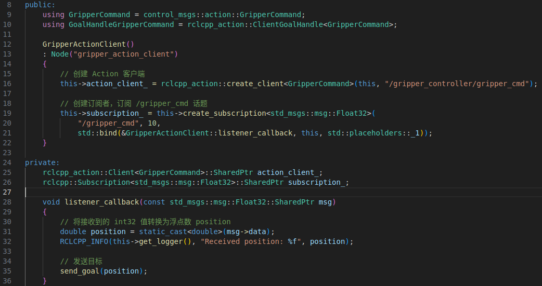
setgrippercmd.cpp (1/2)
moveit_servo의
gripper action client 생성
Keyboardcontrol에서 발송되는 topic 수신
수신된 topic 처리

Slide 10
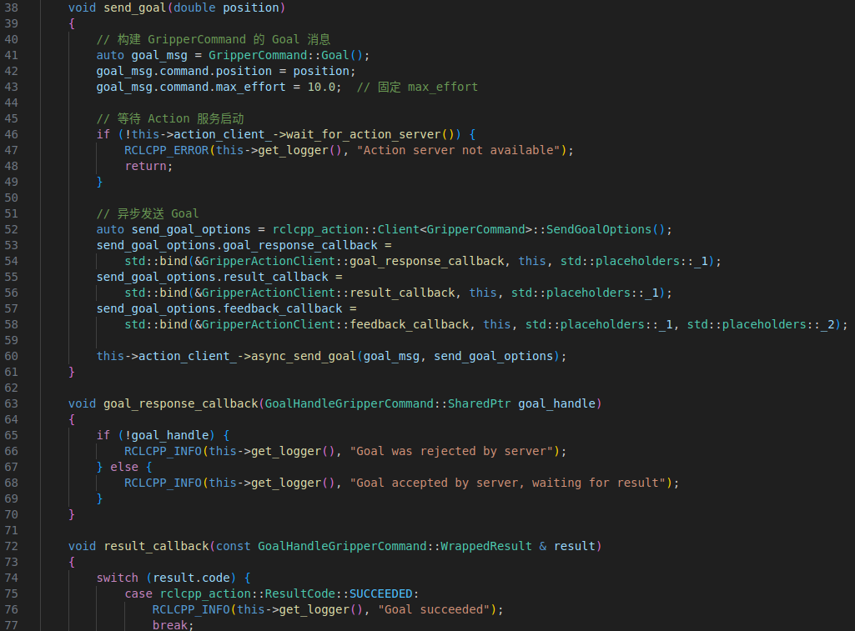
setgrippercmd.cpp (2/2)
Action msg 값 설정
Action msg 전송

Slide 11
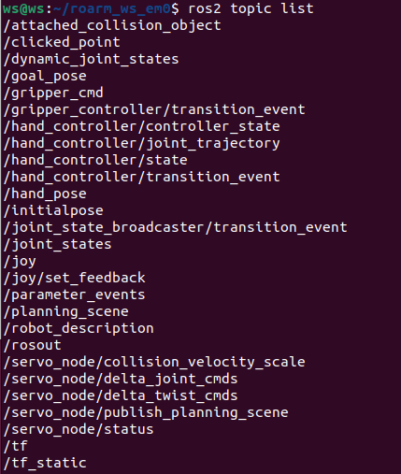
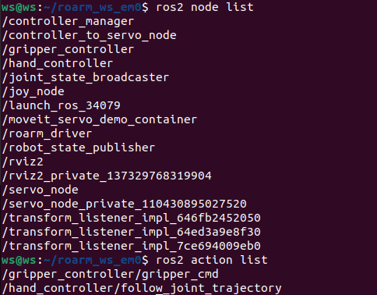
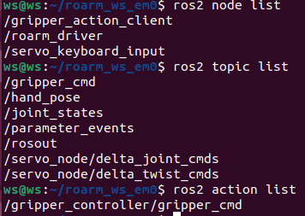
<ROS2 명령으로 확인한 Node/Topic/action 목록>
roamdriver, keyboardcontrol, grippercmd,
moveit_servo(Rviz) launch까지 모두 실행 된 상태
roamdriver, keyboardcontrol, grippercmd 창 까지만 실행된 상태

